Slide 1
осень
2010

Slide 2
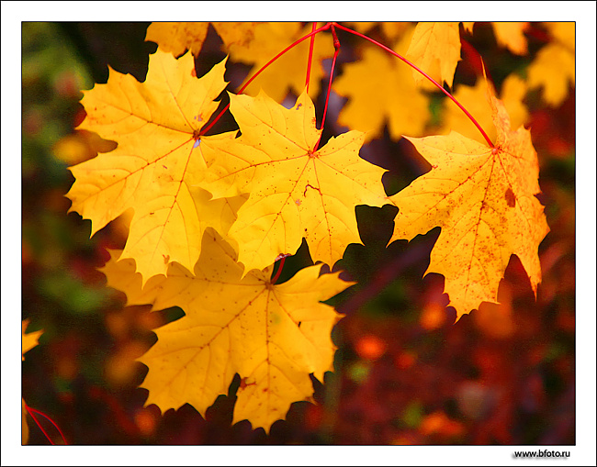
Унылая пора! Очей очарованье!

Slide 3
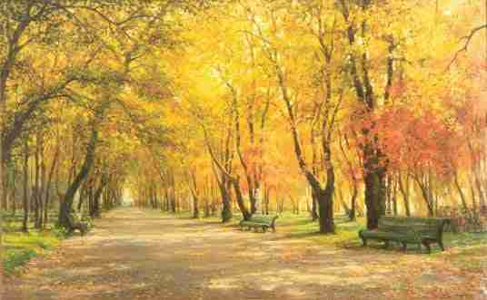
Приятна мне твоя прощальная краса -

Slide 4
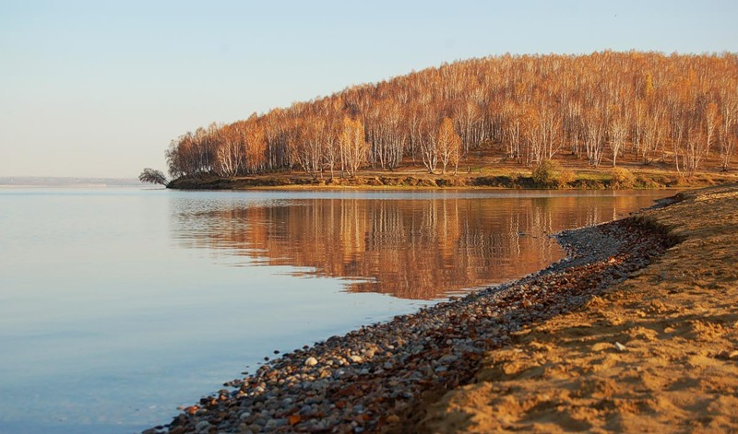
Люблю я пышное природы увяданье,

Slide 5
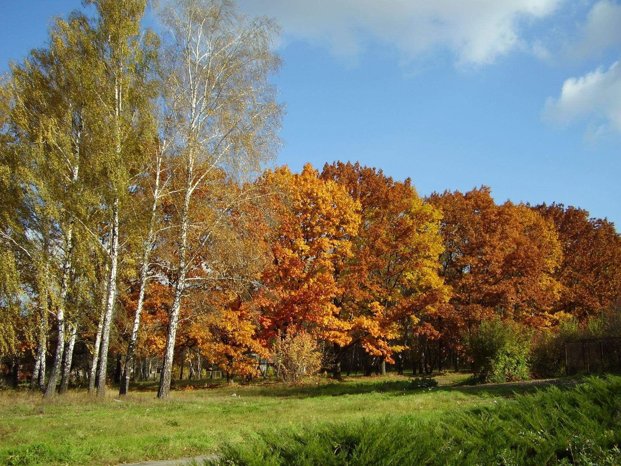
В багрец и золото одетые леса,

Slide 6
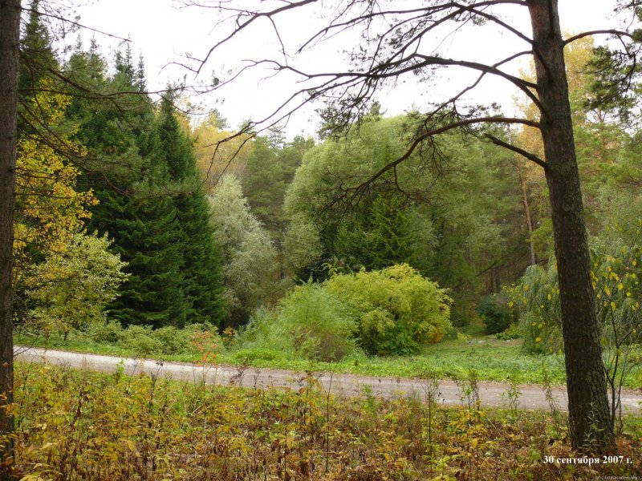
В их сенях ветра шум и свежее дыханье,

Slide 7
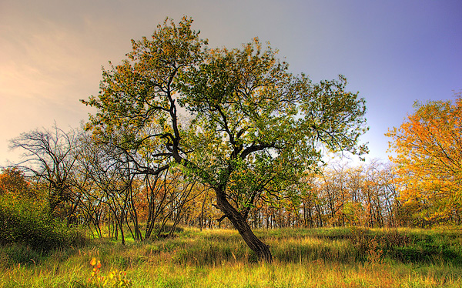
И мглой волнистою покрыты небеса,

Slide 8
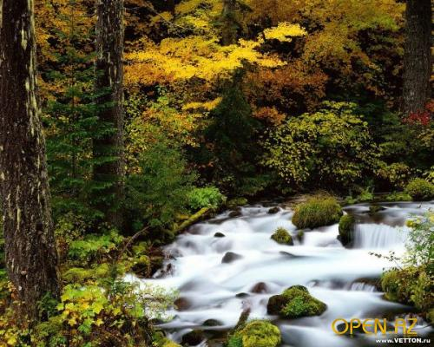
И редкий солнца луч, и первые морозы,

Slide 9
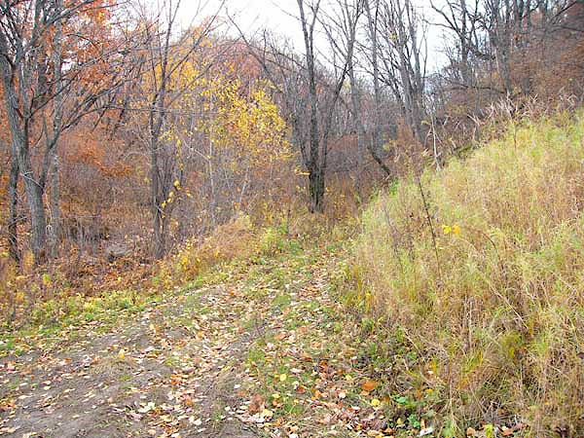
И отдалённые седой зимы угрозы…

